Slide 1
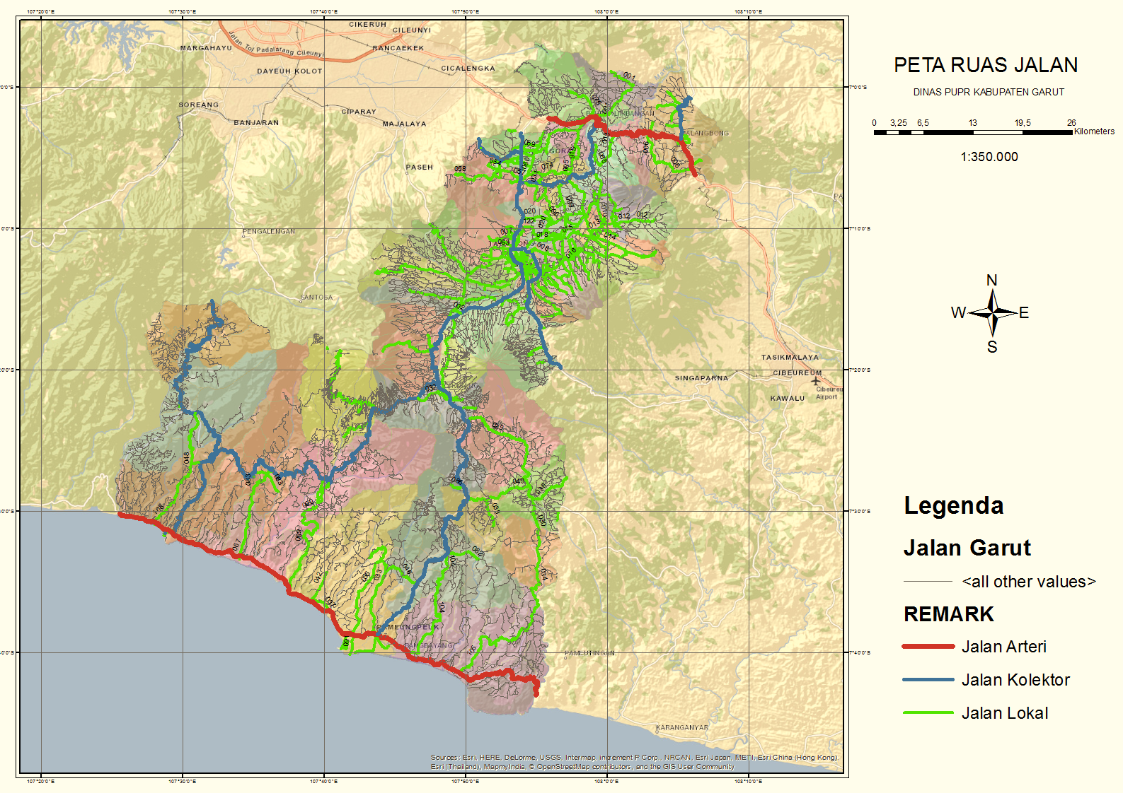
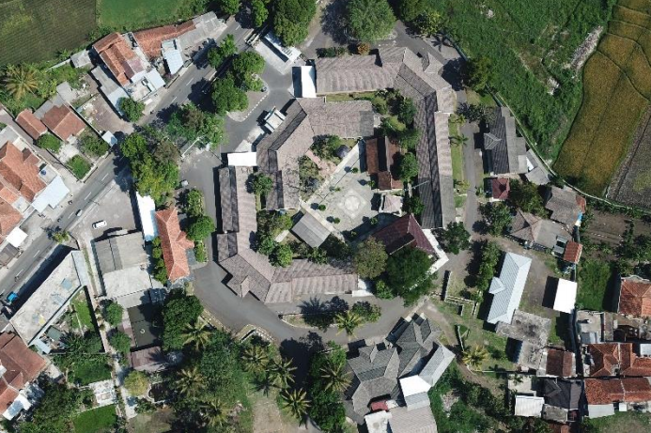



LAPORAN HASIL AKSI PERUBAHAN
OPTIMALISASI KINERJA PEGAWAI DALAM MERENCENAKAN PELAKSANAAN PEKERJAAN KONSTRUKSI DENGAN MENGGUNAKAN APLIKASI SIPERABA
(SISTEM PENGELOLAAN RENCANA ANGGARAN BIAYA)
Oleh :
ABAD SUARNO, ST
NOSIS : 202101060102
LEMBAGA PENDIDIKAN DAN PELATIHAN POLRI
PUSAT PENDIDIKAN ADMINISTRASI
BANDUNG

Slide 2
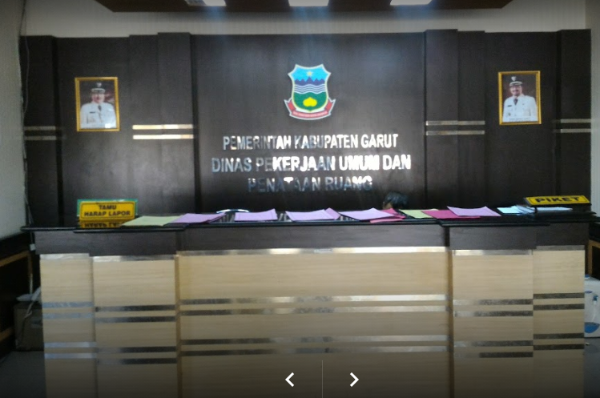
LATAR BELAKANG
No | KONDISI SAAT INI | APLIKASI | KONDISI YANG DIHARAPKAN
1 | Masih lambannya pembuatan laporan perencanaan baik RAB maupun kelengkapan lainnya pada pekerjaan konstruksi, dikarenakan masih kurang optimalnya pelaksanaan perencanaan pekerjaan konstruk yang disebabkan oleh perencanaan dilaksanakan secara manual. | SIPERABA (SISTEM PENGELOLAAN RENCANA ANGGARAN BIAYA) | Pembuatan laporan perencanaan baik RAB maupun kelengkapan lainnya pada pekerjaan konstruksi menjadi lebih cepat dan optimal, dikarenakan proses perencanaan telah menggunakan aplikasi dan tidak dilaksanakan secara manual lagi.
2 | Belum tersedianya basis data Perencanaan Drainase dan Jalan Lingkungan pada seksi Drainase dan Infrastruktur Jalan Lingkungan Permukiman. |  | Tersedianya basis data Perencanaan Jalan Lingkungan dan Drainase pada seksi Drainase dan Infrastruktur Jalan Lingkungan Permukiman.
aplikasi sebagai penyimpanan data yang saling terintegrasi dan dapat mempermudah kinerja ke infrastruktur permukiman dalam pengolahan, penyimpanan data dan dapat tercapainya tujuan dalam hal penyelenggaraan kegiatan

Slide 3

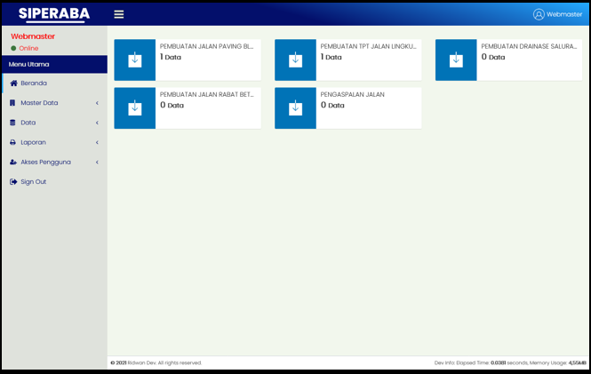
INOVASI
Terwujudnya pelaksanaan dalam membuat aplikasi data
Pembuatan buku panduan dalam pengolahan data dalam perencanaan
Aplikasi SIPERABA (Sistem Pengelolaan Rencana Anggaran Biaya)
Pembuatan buku panduan Pelaksanaan Pengendalian menggunakan Aplikasi SIPERAB

Slide 4
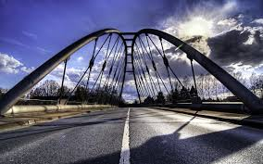
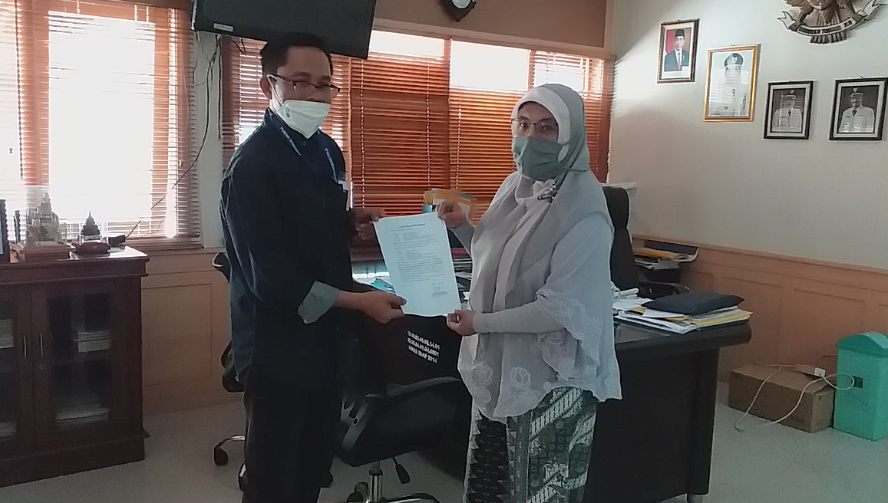
TUJUAN
TUJUAN PADA SAAT PELAKSANAAN
Tersedianya Aplikasi SIPERABA (Sistem Pengelolaan Rencana Anggaran Biaya)
Tersedianya buku panduan Pelaksanaan Pengendalian menggunakan Aplikasi SIPERABA,
Terkelolanya pelaksanaan perencanaan Pekerjaan Konstruksi Jalan Lingkungan dan Drainase di seksi Drainase dan Infrastruktur Jalan Lingkungan Permukiman, serta penyimpanan data yang optimal
Tersedianya Penganggaran Maintenance Aplikasi SIPERABA serta Meningkatnya kemampuan personil dalam melaksanakan perencanaan pekerjaan kegiatan jalan lingkungan dan drainase pada seksi Drainase dan Infrastruktur Jalan Lingkungan Permukiman dalam penguasan teknologi informasi

Slide 5
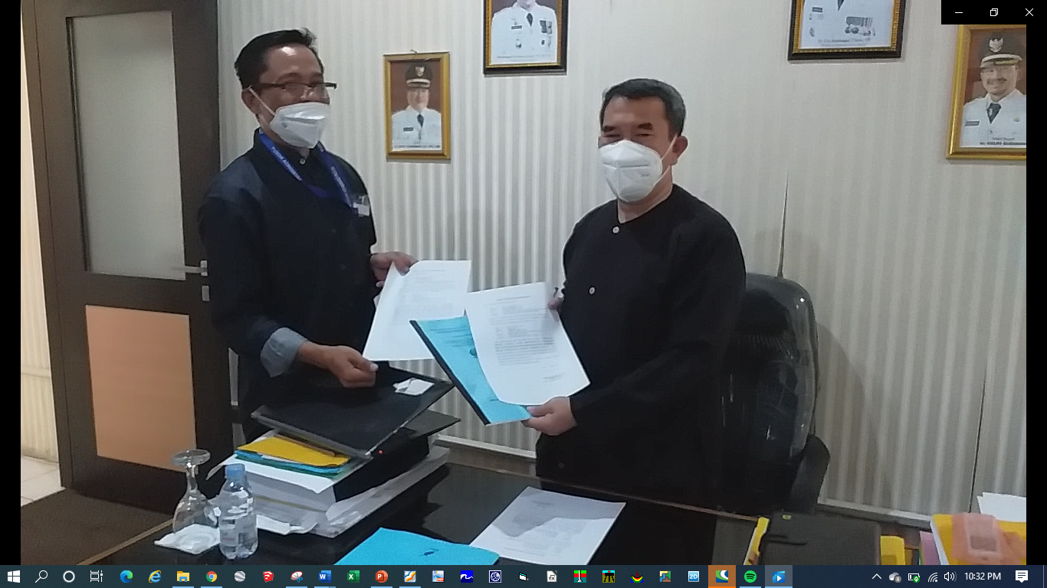
TUJUAN
PADA TAHAP PASCA PELATIHAN
Proses Pengelolaan Perencanaan Pekerjaan Drainase dan Infrastruktur Jalan Lingkungan Permukiman, Dapat Teradministrasikan Dengan Baik Di Bidang Ifrastruktur Permukiman
Bertambahnya Fitur Aplikasi SIPERABA Pada Proses Visualisasi Hasil Pengolahan Data Perencanaan Pekerjaan
Pengembangan aplikasi SIPERABA sehingga proses perencanaan valid

Slide 6
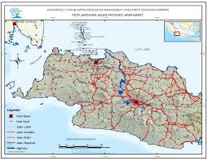
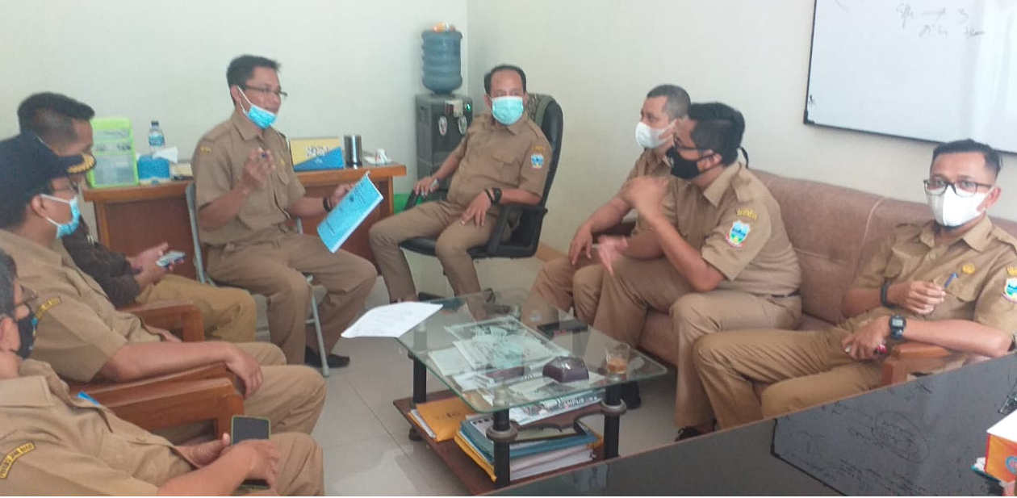
MANFAAT
INTERNAL
Menyederhanakan dan mempercepat proses pengolahan data survey kondisi jalan drainase dan infrastruktrur jalan lingkungan
Meningkatnya kemampuan teknis sumber daya manusia yang menangani penyelenggaraan jalan lingkungan permukiman dan drainase
Mempermudah, mempercepat dan meringankan biaya proses penyusunan pelaporan

Slide 7
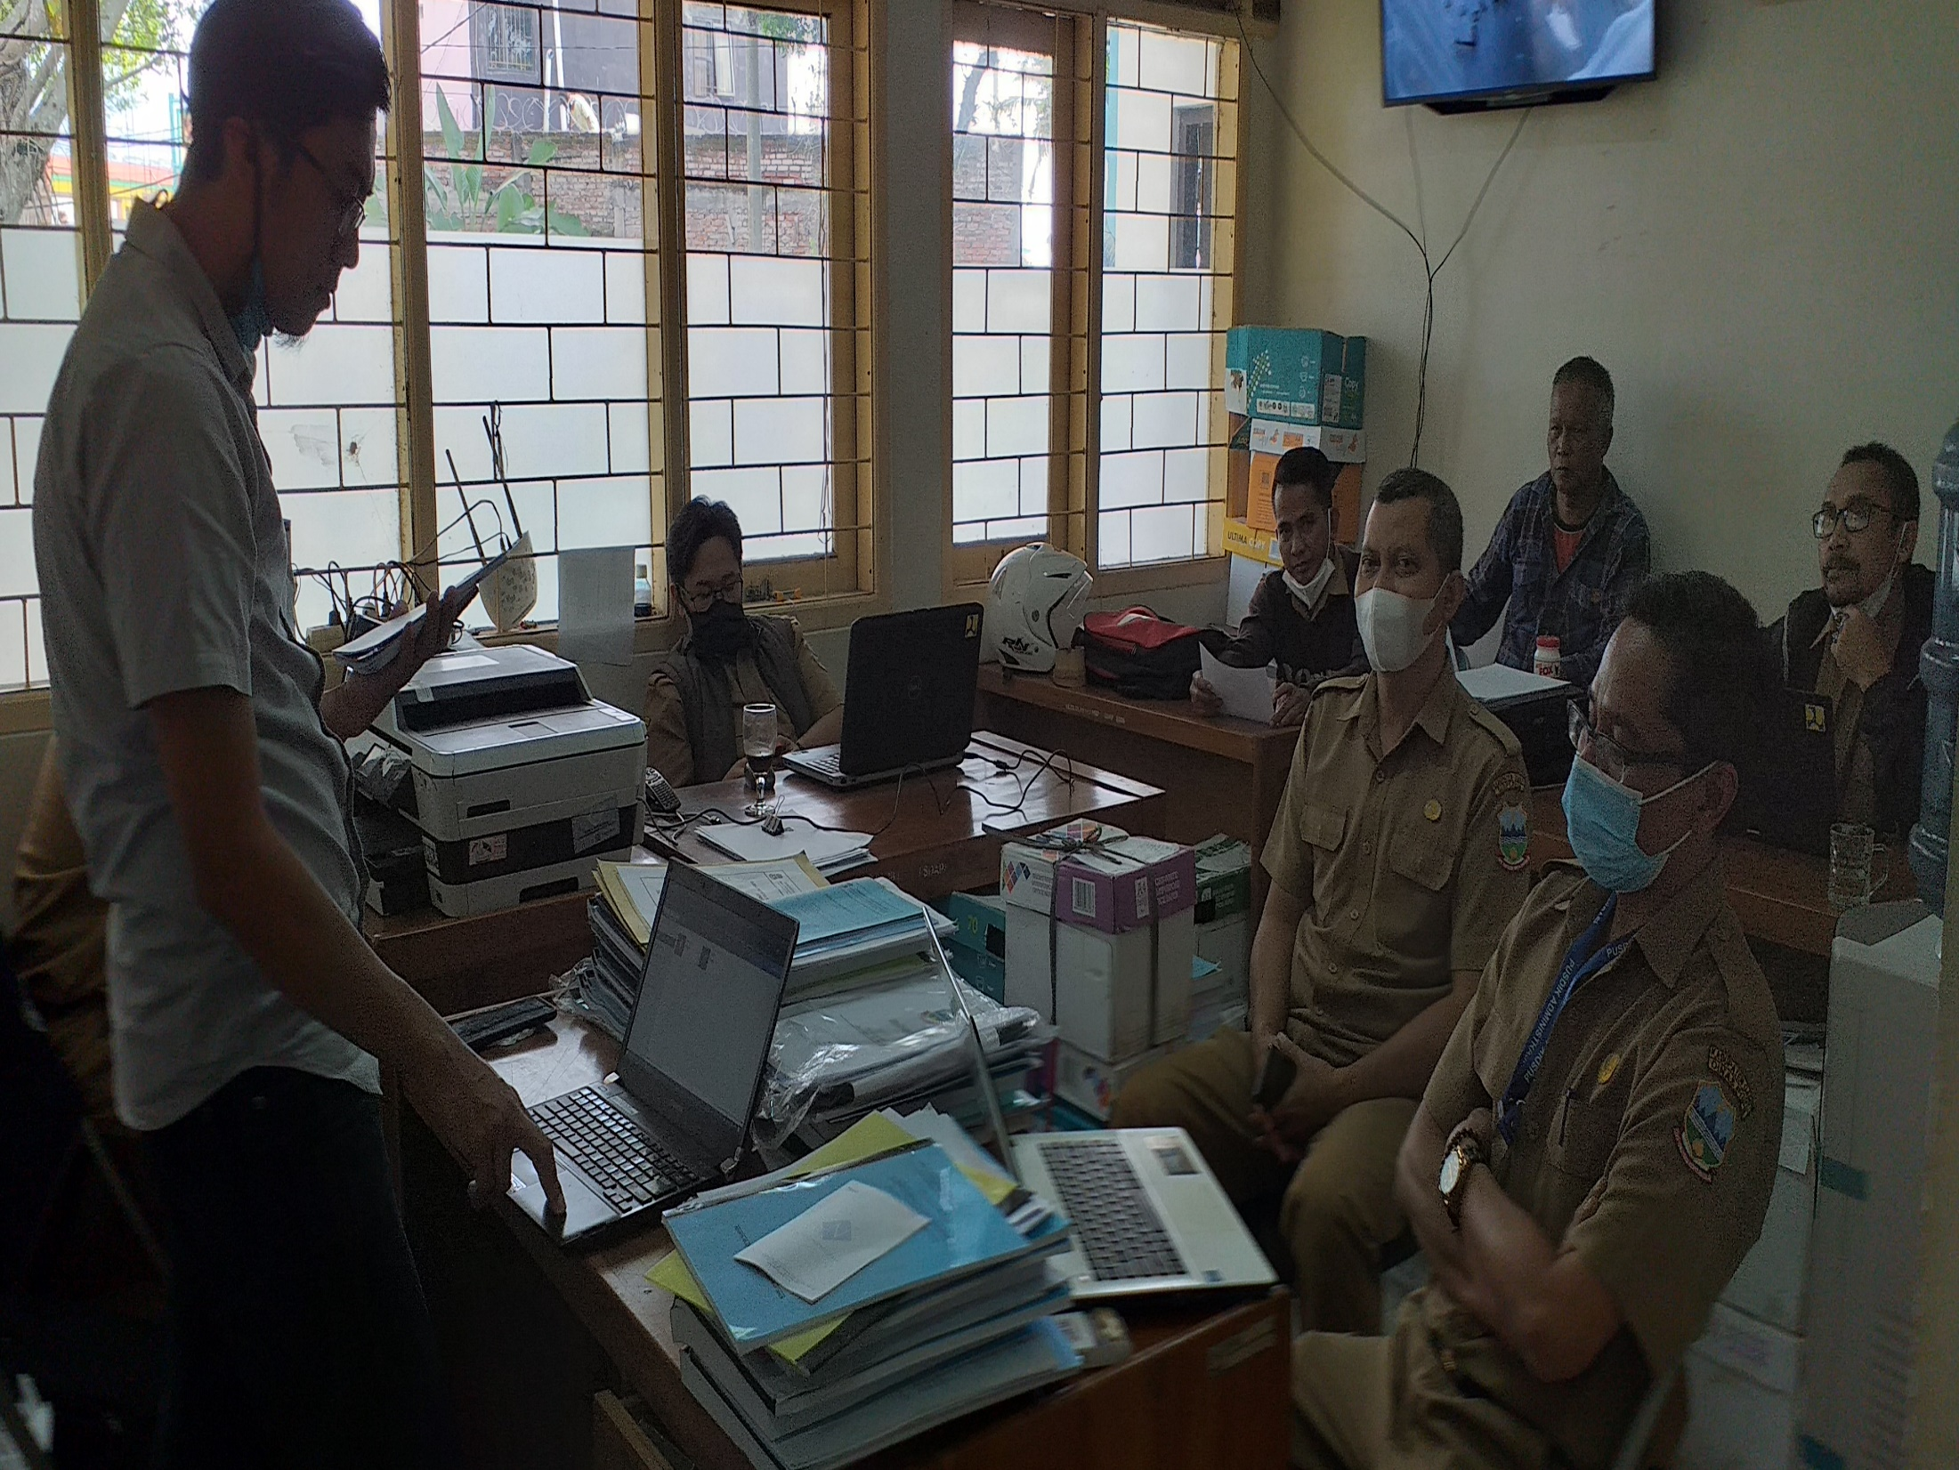
MANFAAT
EKSTERNAL
Bidang bina marga.kepala seksi pembangunan jalan
Bidang sumber daya air kepala seksi.Irigasi

Slide 8
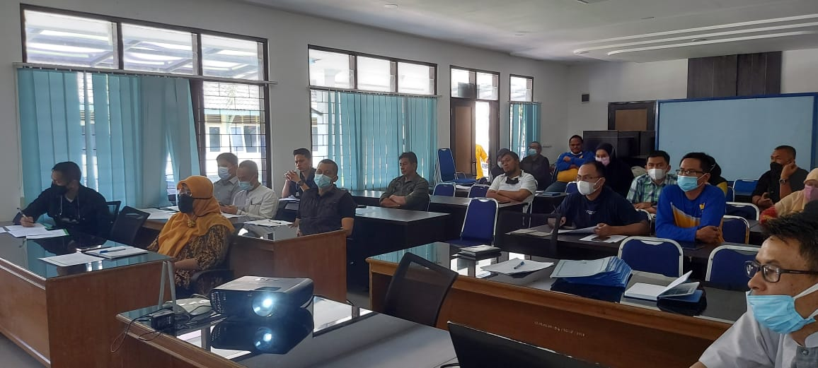
Kuadran Stakeholder (Sebelum Aksi Perubahan)
PENGARUH TINGGI MINAT RENDAH
PENGARUH TINGGI MINAT TINGGI
LATENS
Kepala Bidang Bina Program DPUPR
Kepala Seksi Sanitasi Air Limbah Domestik DPUPR
Kepala Seksi Air Bersih
PROMOTERS
Kepala Dinas PUPR
(Ir. Luna Aviantrini, MT)
Sekretaris Dinas PUPR
(Asep Oo Kosasih, ST, M.I.L)
APATHETICS
UPT Dinas PUPR
DEFENDERS
Staf Bidang Infrastruktur Permukiman
PENGARUH RENDAH MINAT RENDAH
PENGARUH RENDAH MINAT TINGGI

Slide 9
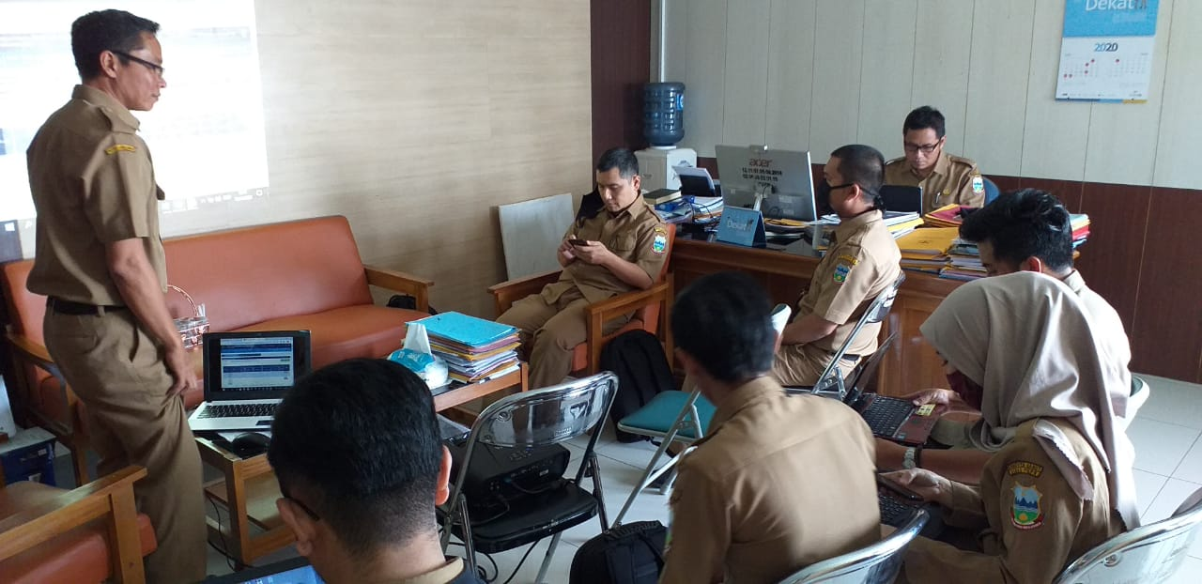
Kuadran Stakeholder (Setelah Aksi Perubahan)
PENGARUH TINGGI MINAT RENDAH
PENGARUH TINGGI MINAT TINGGI
LATENS
Tidak Ada
PROMOTERS
1 Kepala Dinas PUPR
(Ir. Luna Aviantrini, MT)
2.Sekretaris Dinas PUPR
(Asep Oo Kosasih, ST, M.I.L)
3. Kepala Bidang Bina Program DPUPR 4.Kepala Seksi Sanitasi Air Limbah Domestik DPUPR
5.Kepala Seksi Air Bersih DPUR
APATHETICS
Tidak Ada
DEFENDERS
a. Staf Bidang Infrastruktur Permukiman
a. UPT Dinas PUPR
PENGARUH RENDAH MINAT RENDAH
PENGARUH RENDAH MINAT TINGGI

Slide 10
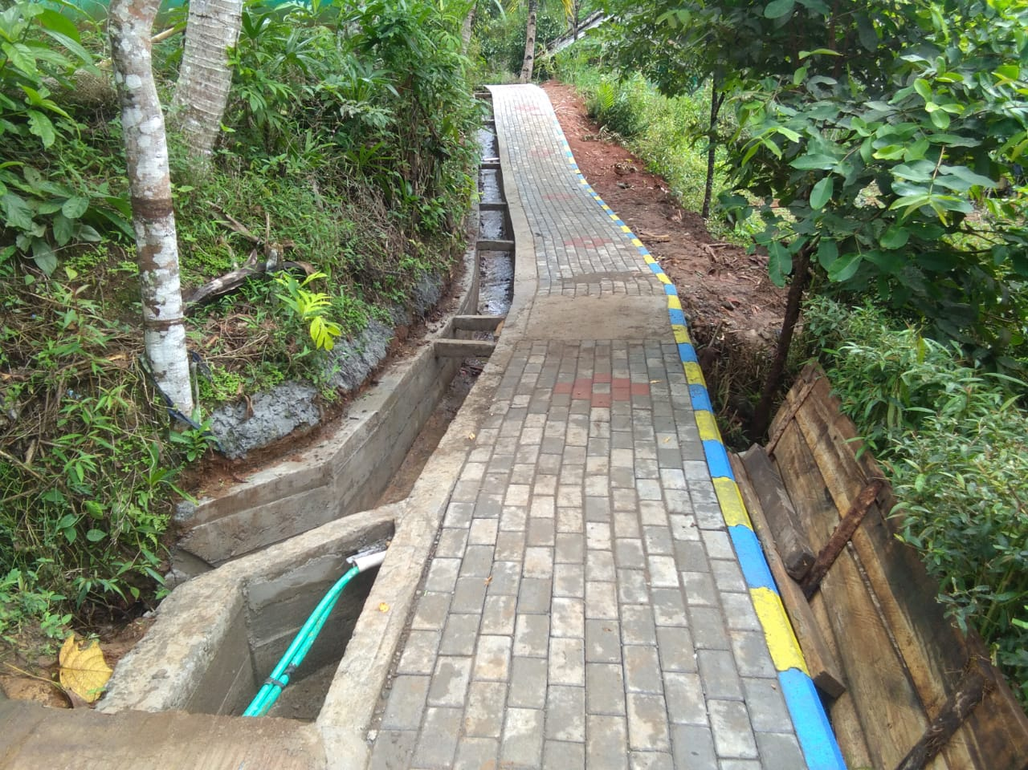
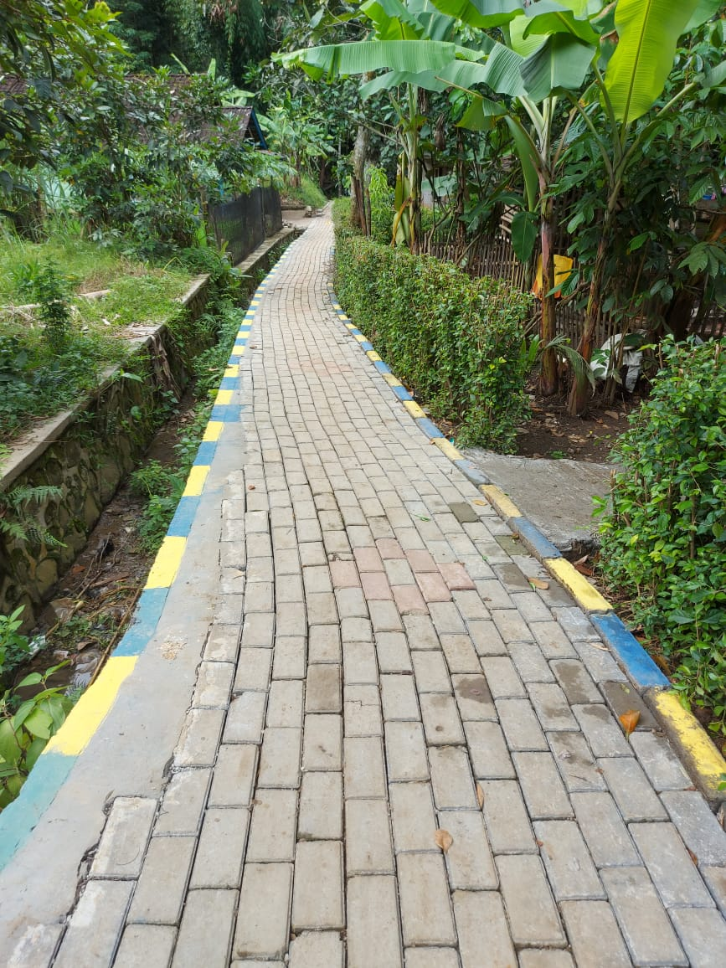
Pentahapan Aksi Perubahan
Perencanaan (Planning)
Pelaksanaan (Actuating)
Melaporkan hasil seminar Proposal Aksi perubahan kepada mentor
Penyusunan Buku Panduan
Mengumpulkan data pendukung
Penandatanganan Buku Panduan
Konsultasi dan koordinasi dengan mentor untuk memeinta saran dan arahannya
Pembuatan aplikasi oleh Tim IT
Pengujian dan Penyempurnaan Aplikasi SIPERABA dengan Tim Efektif dan Tim IT
Penandatanganan SK Kepala Dinas tentang Penunjukan Tim Efektif
Persiapan Sosialisasi
Sosialisasi dan pelatihan Aplikasi SIPERABA
Konsultasi dengan Mentor
Melaksanakan rapat dengan tim efektif dan stakeholder dalam rangka persiapan pengimplementasian
Implemetasi Sistem Aplikasi SIPERABA

Slide 11
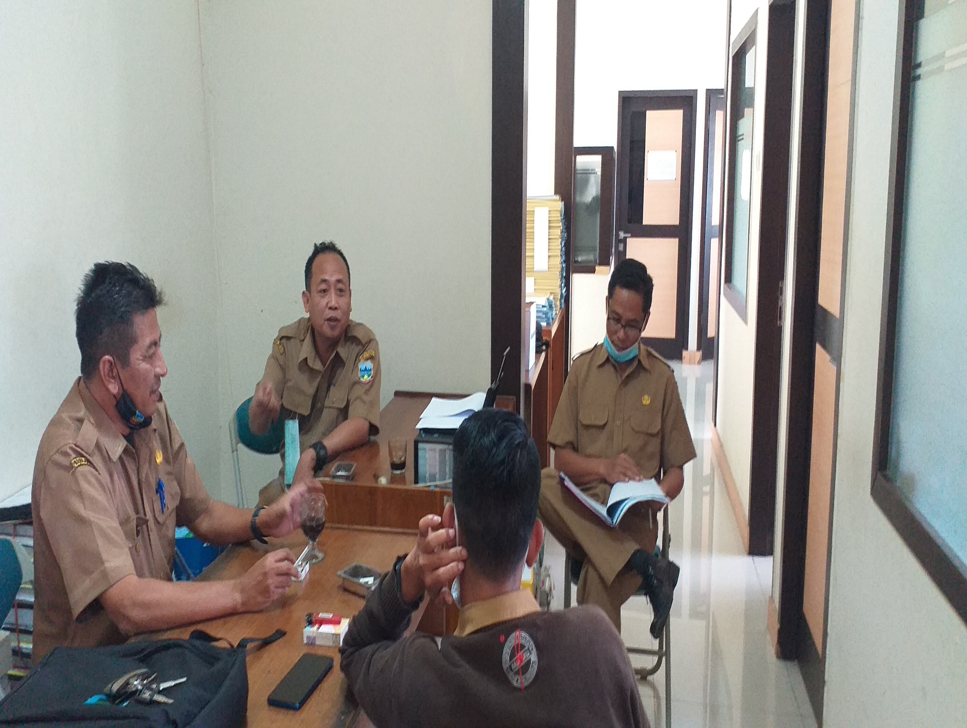
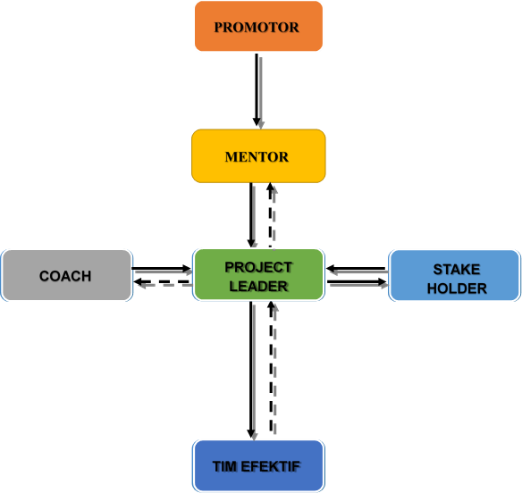
Tata Kelola aksi Perubahan
Mentor / Sponsor : Dedi Komara, ST, M.Si Kepala Bidang Infrastruktur Permukiman
Action Leader : Abad Suarno, ST. Kepala Seksi Drainase dan Infrastruktur Jalan Lingkungan Permukiman
Coach : AKBP RENDROKO BHUWONO, S.Pd.
Tim Kerja : JFU pada Bidang Infrastruktur Permukiman
Action Leader
Keterangan :
Garis Perintah
Garis Konsultasi

Slide 12
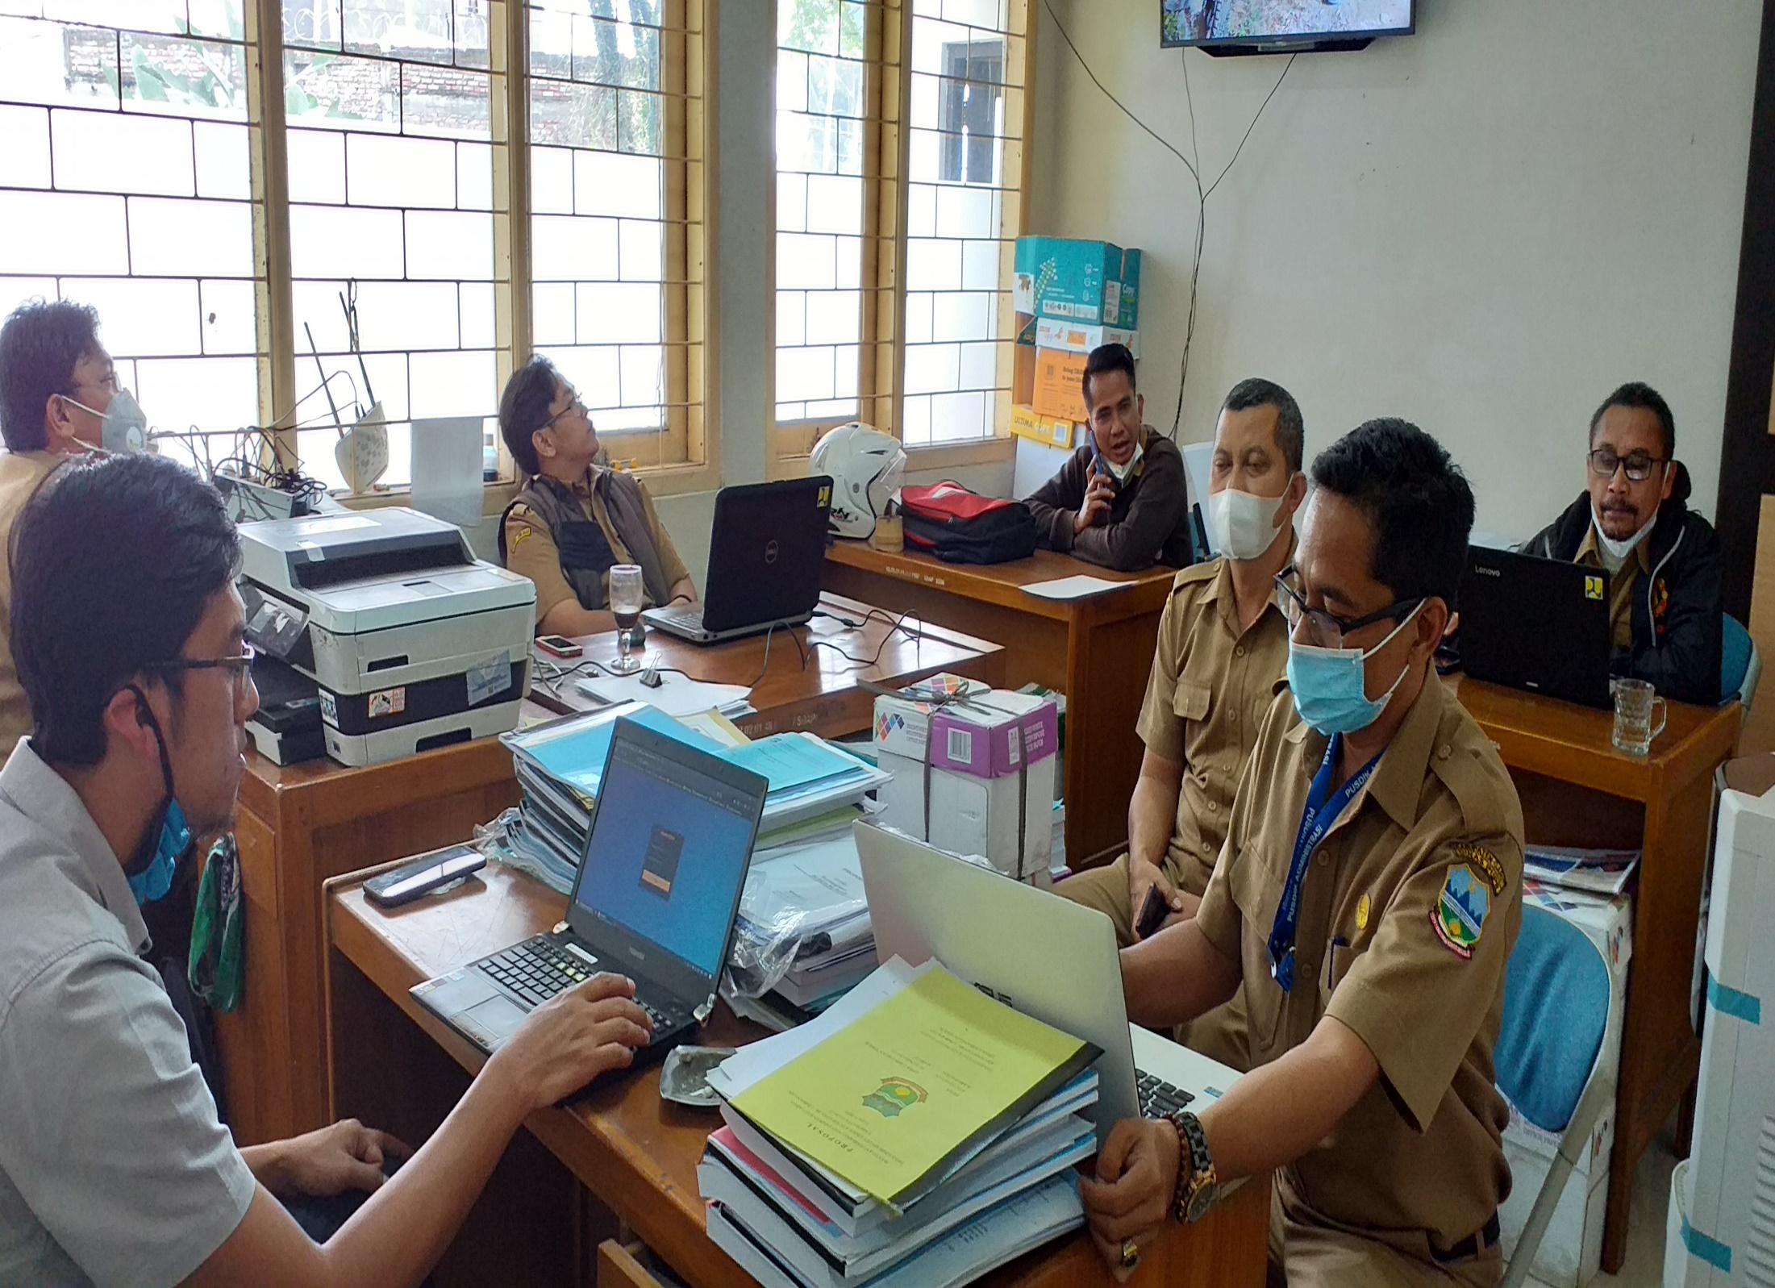
Capaian aksi Perubahan
NO. | URAIAN | CAPAIAN
1. | Pembentukan Tim Efektif | 100%
2. | Terwujudnya Aplikasi SIPERABA (Sistem Pengelolaan Rencana Anggaran Biaya) | 100%
3. | Terwujudnya panduan/pedoman penggunaan Aplikasi SIPERABA | 100%
4. | Terlaksananya Sosialisasi Aplikasi SIPERABA dan Buku Pedoman Aplikasi | 100%
5. | Implementasi Aplikasi SIPERABA | 100%
6. | Monitoring penggunaan Aplikasi SIPERABA | 100%
7. | manfaat Aplikasi SIPERABA | 100%

Slide 13
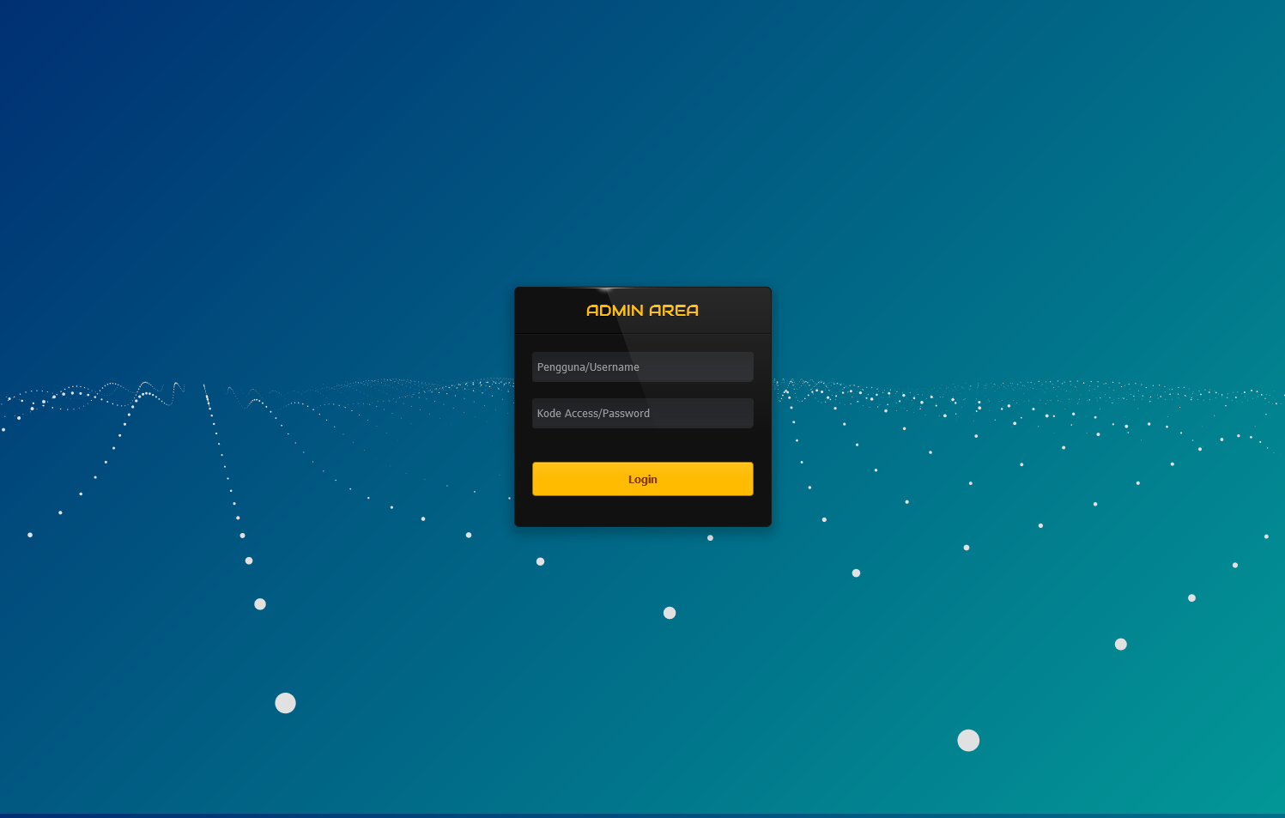
Simpulan & rekomendasi
Simpulan
Implementasi Proyek perubahan dapat memberikan :
Kemudahan dalam Perencanaan Pelaksanaan Pekerjaan Konstruksi dalam Pengelolaan Rencana Anggaran Biaya.
Optimalnya semua proses pelaksanaan perkerjaan konstruksi dalam Penyusunan Kebutuhan Anggaran.
Meningkatnya kinerja Bidang Infrastruktur Permukiman atas kebermanfaataan SIPERABA.
Rekomendasi
Kurikulum PKP dengan pola baru menuntut peserta didik untuk lebih kreatif dan inovatif dalam implementasi aksi perubahan, untuk itu peserta didik tentunya membutuhkan waktu yang cukup lapang untuk mengembangkan kreativitasnya. Penulis menyarankan sebaiknya peserta dibebastugaskan dari tugas keseharian di kantor agar bisa lebih fokus dan lebih kreatif dalam mewujudkan aksi perubahannya.

Slide 14
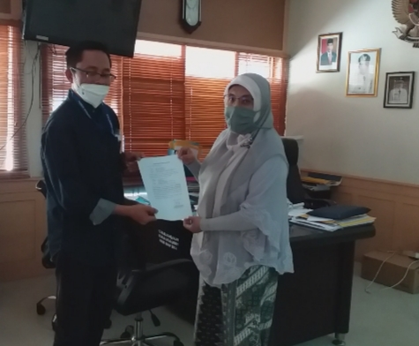
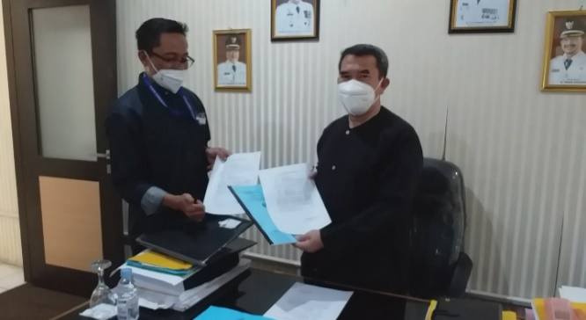
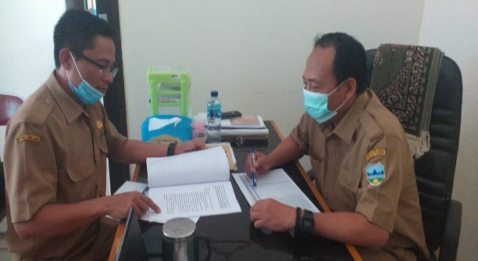
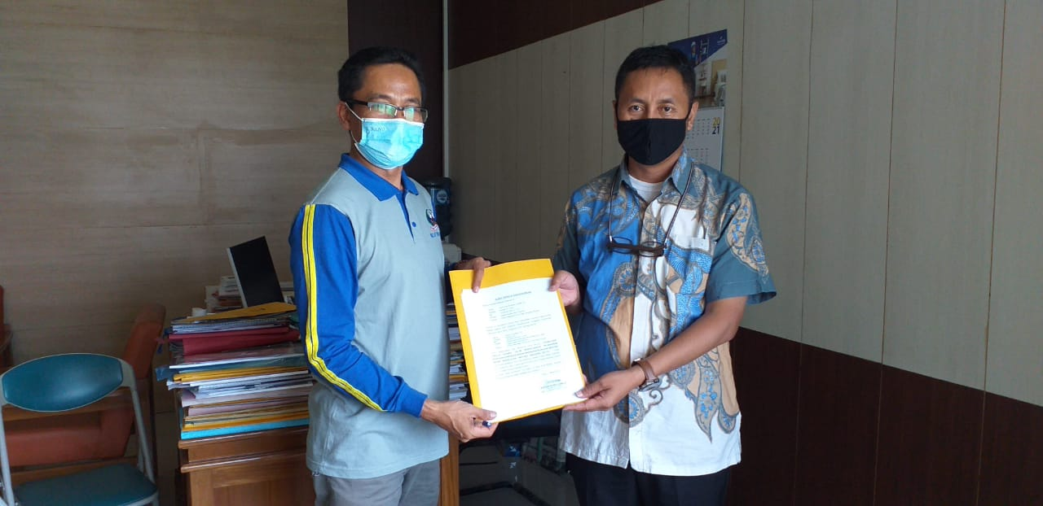
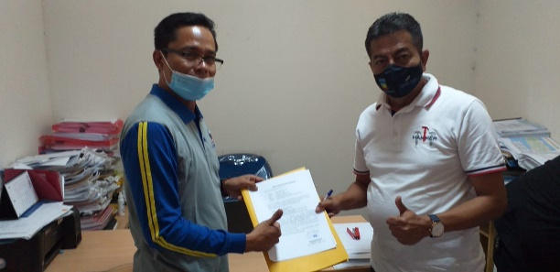
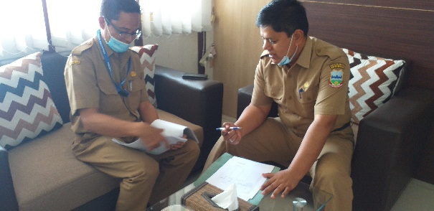
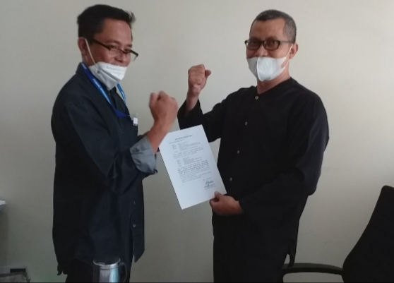
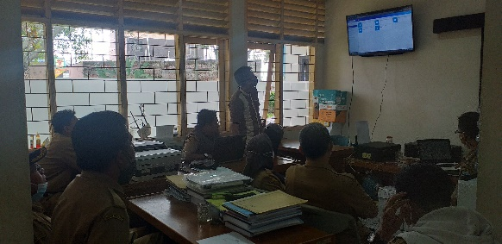
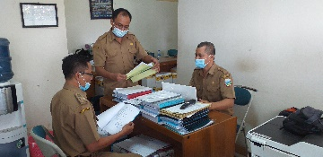

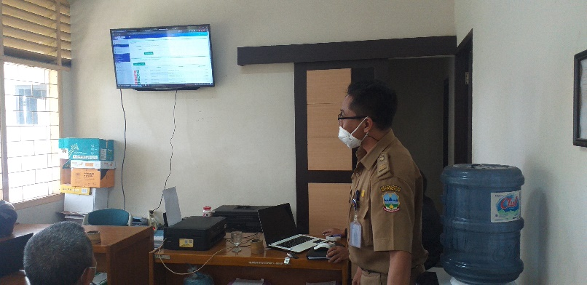
Dokumentasi dukungan

Slide 15
